Slide 1

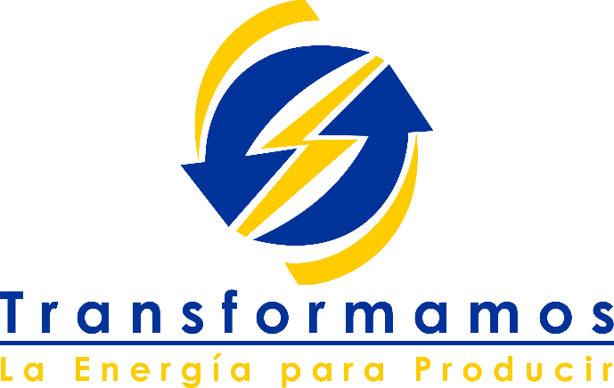
Transformadores tipo seco
Aplicaciones especiales:
Conexión zig-zag
Conexión scott
I M E S A
INGENIERIA Y MANUFACTURAS Eléctricas, S.A. DE C.V.
Desde 1991

Slide 2
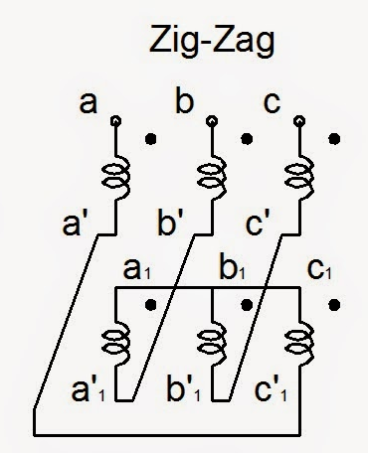
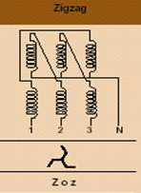
APLICACIONES TRANSFORMADORES ZIG-ZAG
La conexión zig-zag en un transformador tiene varias aplicaciones con
variantes en su conexión. Se usan en: sistemas de aterrizamiento, para
proveer de un hilo neutro donde el sistema carece de éste y como medio
de bloqueo de armónicos en las redes eléctricas.
EN SISTEMAS DE PUESTA A TIERRA
Muchos sistemas eléctricos operan totalmente aislados de tierra o puestos a
tierra a través de una impedancia. A pesar de las ventajas que esto proporciona,
esto tiene una desventaja que es su insensibilidad a las fallas monofásicas a
Tierra.
Los daños en una falla a tierra dependen de dos factores:
- la duración de la falla y de su magnitud.
Existen varias técnicas de puesta a tierra dependiendo del sistema eléctrico en
cuestión, unas de ellas pueden ser:

Slide 3
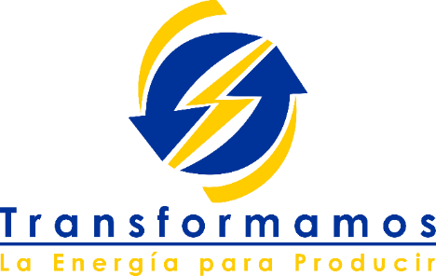
… Sistemas de puesta a tierra
*POR MEDIO DE TRANSFORMADOR DE TIERRA
Es un transformador común de relación 1:1, conectado especialmente como autotransformador, cuyas bobinas de fases distintas comparten el mismo flujo magnético. Este es un dispositivo con sus seis devanados pero conectados de una manera conveniente en Zig-Zag.
Proporcionan un circuito de baja impedancia para las corrientes de secuencia cero que se presentan en fallas de fase a tierra. Y tiene una impedancia infinita en operación normal del sistema, por tanto es una característica del sistema no puesto a tierra.
Están diseñados para poder llevar la corriente de falla durante un tiempo determinado (10 s, 30 s, 1, 3 ó 5 min.), por el intervalo requerido por las protecciones del sistema para liberar la falla.
Rev.001

Slide 4
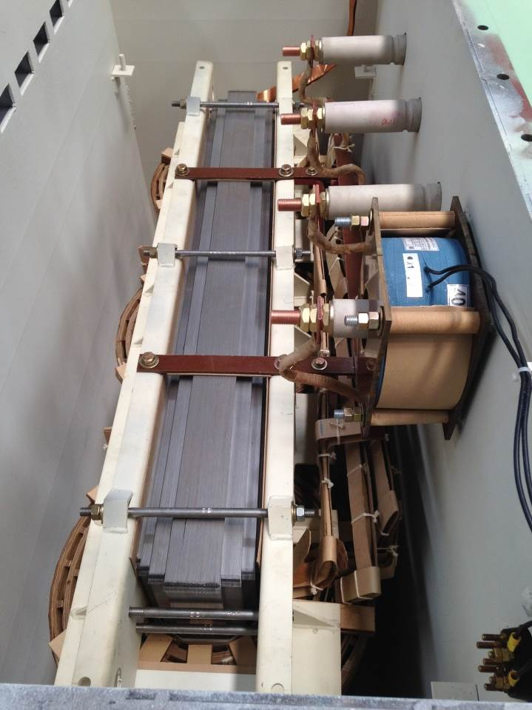
Ventajas de un transformador de tierra Zig-Zag:
-Proveer un punto neutro que pueda aterrizarse cuando el sistema carece de referencia a tierra.
- Proveer una impedancia homopolar de secuencia cero en su punto de instalación, de forma tal; que en sistemas aislados de tierra, se tenga una corriente limitada de falla monofásica que permita detectarla cuando ocurra.
- En comparación con el transformador delta-estrella, la capacidad requerida de kVA en un zig-zag es considerablemente menor.
EQUIPOS FABRICADOS:
400 kVA Conexión ZIG-ZAG 13,8 kV.
Instalado en AHMSA, como transformador
de puesta a tierra, tipo ONAN, con TC en H0.
VISTA INTERIOR TR DE 400kVA

Slide 5
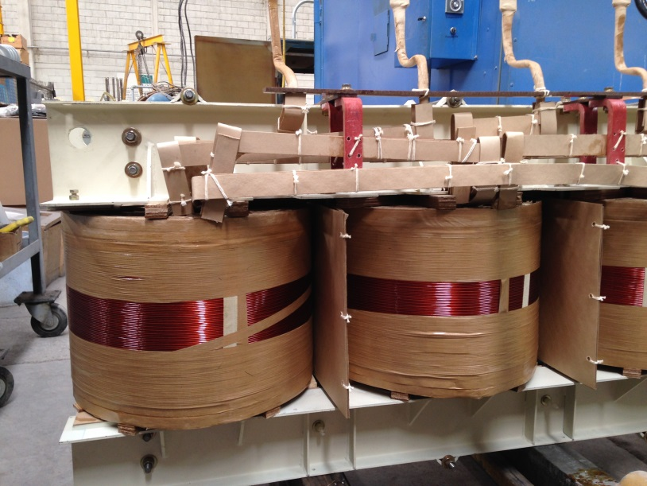
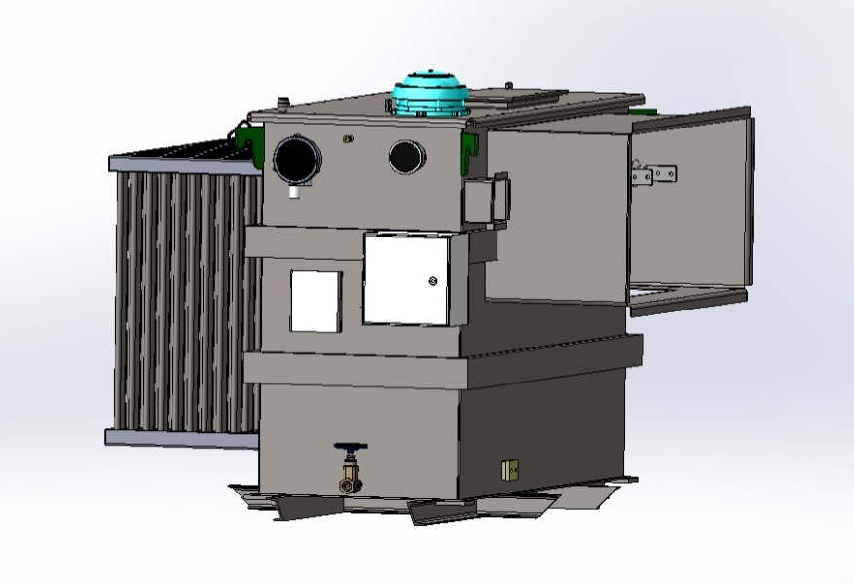
… TR 400kVA zig-zag de puesta a tierra
I M E S A
Vista del transformador de puesta a tierra de 400kVA 13,8kV
Vista tanque TR 400 kVA

Slide 6
Transformador de puesta a tierra con
Resistencia limitadora.
(Sistema de alta resistencia a tierra HGR)
Esta técnica de aterrizamiento es para sistemas hasta 15kV, cuando se genera una falla en el sistema, aparece un nivel de tensión en las terminales del primario del transformador de tierra, la tensión inducida en su secundario es alimentada a una resistencia de carga cuyo valor óhmico se refleja al primario con el cuadrado de la relación de transformación.
La alta impedancia en el circuito a tierra limita la corriente de falla a valores muy pequeños. Se considera normalmente 5 A como un valor adecuado y ligeramente mayor que la corriente de carga capacitiva de la mayoría de los sistemas en 4,16kV y 13,8 kV
Adicionalmente al conjunto transformador – resistencia, se usa un relevador (u otro dispositivo de protección) en las terminales de la resistencia que sensa la falla y proporciona una señal al equipo opcional de detección, alarma y localización.

Slide 7
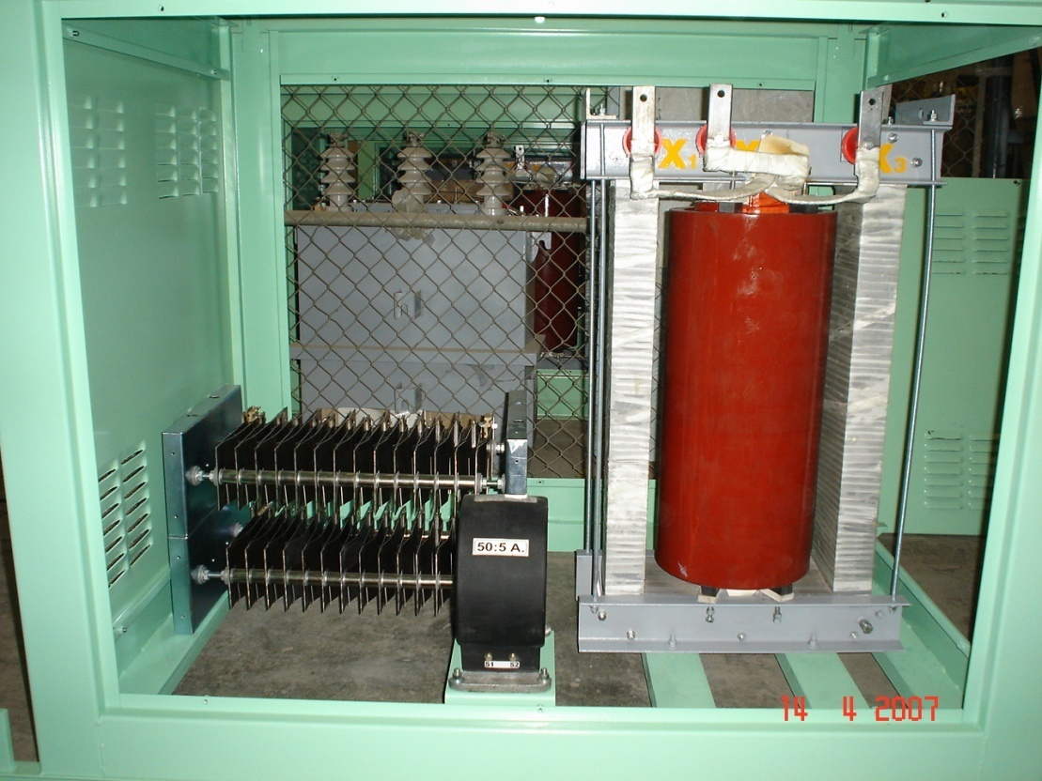
… Sistema de aterrizamiento de alta impedancia (HRG)
I M E S A
Componentes del sistema:
1. Transformador de Puesta a Tierra
Devanado primario encapsulado en resina epóxica
Devanado secundario impregnado barniz
Monofásico, frecuencia 60Hz,
Diseñado para 16,5kV sin saturación
Clase F, de acuerdo a IEEE C57 12.01
2. Resistencia de puesta a tierra
3. TC tipo dona encapsulado en resina sintética
Hemos suministrado a Pemex
4 y 6 Bancos de TR’s de Puesta a tierra
con resistencia de Tierra y TC en gabinete
con recubrimiento epóxico.
*Instalados en Tula, Hgo. y en Refinería
Madero respectivamente*
1
2
3
Interior banco de TR puesta a tierra

Slide 8
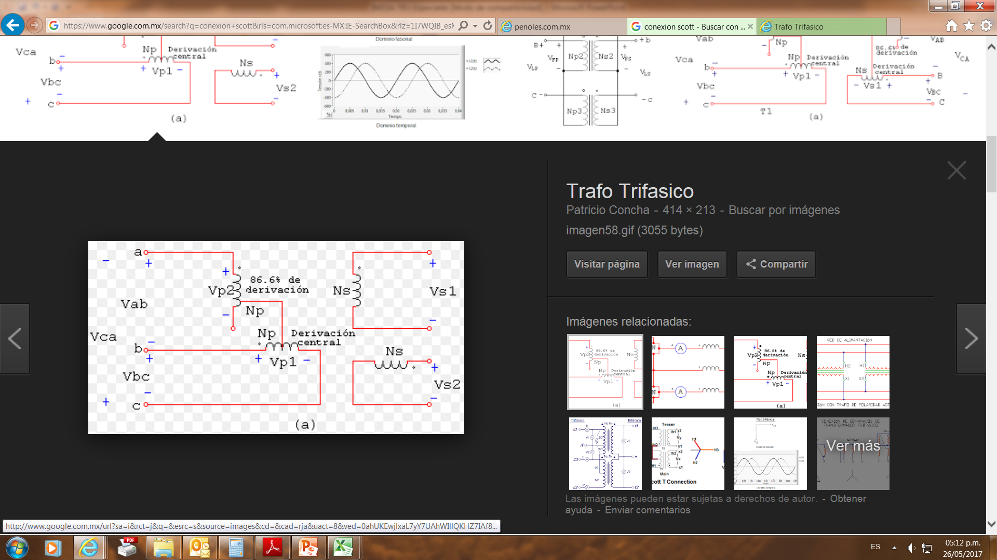
TRANSFORMADORES TIPO SCOTT
Los transformadores en conexión Scott son aquellos cuya función es la de
transformar de un sistema trifásico a un sistema bifásico.
Consiste en dos transformadores monofásicos con idéntica potencia nominal. Uno tiene derivación en su bobinado primario al 86.6% de voltaje a plena carga. Están conectados tal como se ilustra en la figura. La derivación del transformador T₂ al 86.6%, está conectada a la derivación central del transformador T₁. El primario trifásico con defasamiento de 120° transforma a una salida bifásica con defasamiento de 90°.
Su aplicación es básicamente en hornos de alimentación bifásica.
I M E S A
Alimentación
trifásica
salida
bifásica

Slide 9
…Transformadores TIPO SCOTT
I M E S A
Nuestra Experiencia:
2 (dos) Transformadores en conexión Scott de
3500kVA tipo ONAN primario 3 fases de 23kV,
secundario 2 fases 660V, elevación de 65°C, con pantalla
electrostática entre primario y secundario.
INSTALADOS EN PLANTA FUSIÓN Y MOLDEO EN MET-MEX PEÑOLES EN TORREÓN, COAH.
PARA ALIMENTAR LOS HORNOS DE INDUCCIÓN.

Slide 10
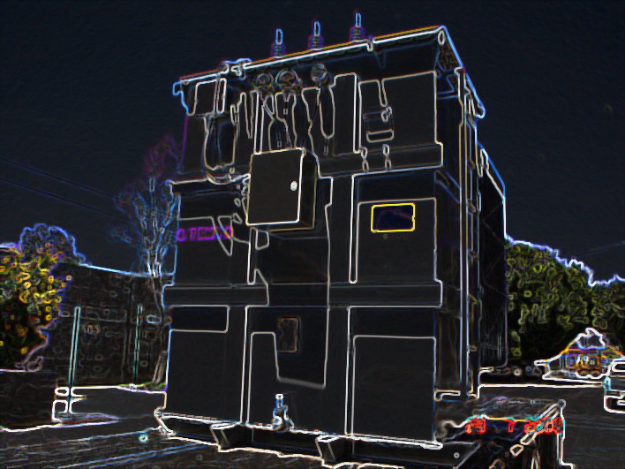
INGENIERIA Y MANUFACTURAS ELECTRICAS, S.A. DE C.V
Av. Inde #817 4ª Etapa Parque Industrial Lagunero
Gomez Palacio, Dgo. C.P. 35078
(871)757-5868/69/70
ventas1@imesa.org.mx imesagt@Prodigy.net.mx
gpuented@imesa.org.mx
I M E S A

